Slide 1
Планы для изложений
1
Лев и мышь
Песни в зимнем лесу
Щедрый ёжик
Бэби-воришка
Воробей и ласточка

Slide 2
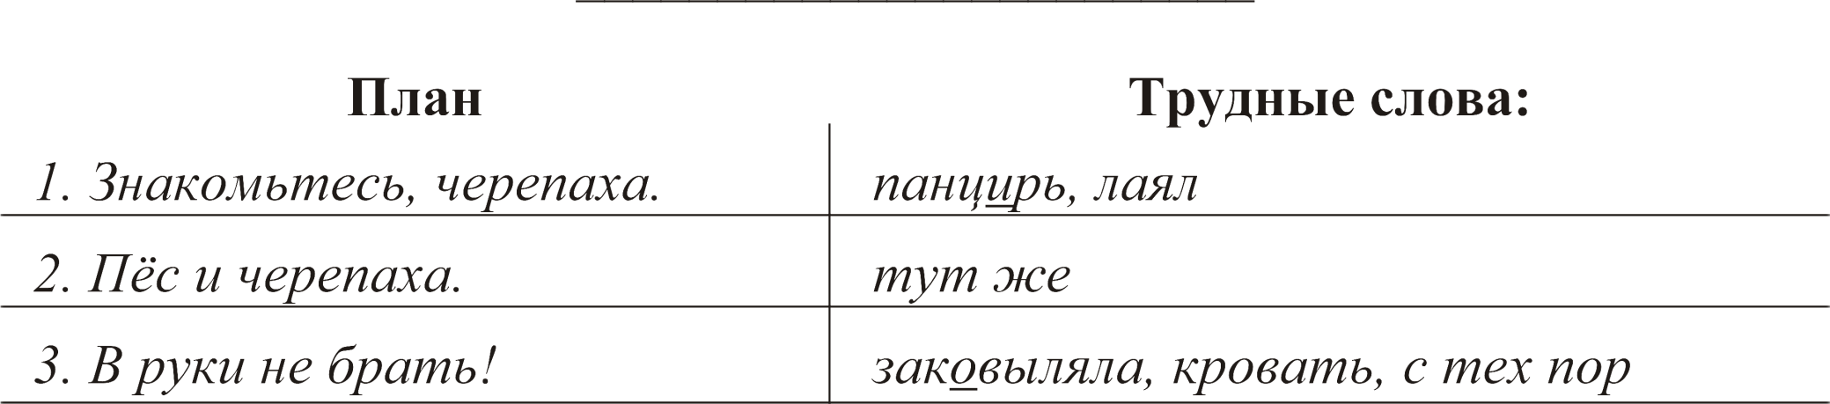

Планы для изложений
Пес и черепаха.

Slide 3
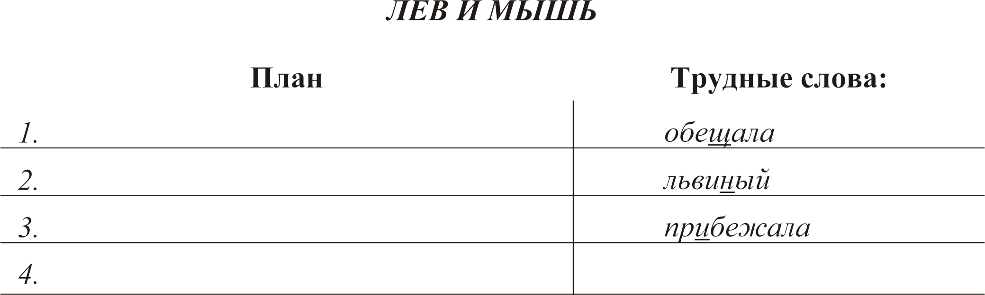
Планы для изложений
«Отплачу добром».
Лев засмеялся.
Зверь пойман.
«… и от мыши добро бывает».

Slide 4
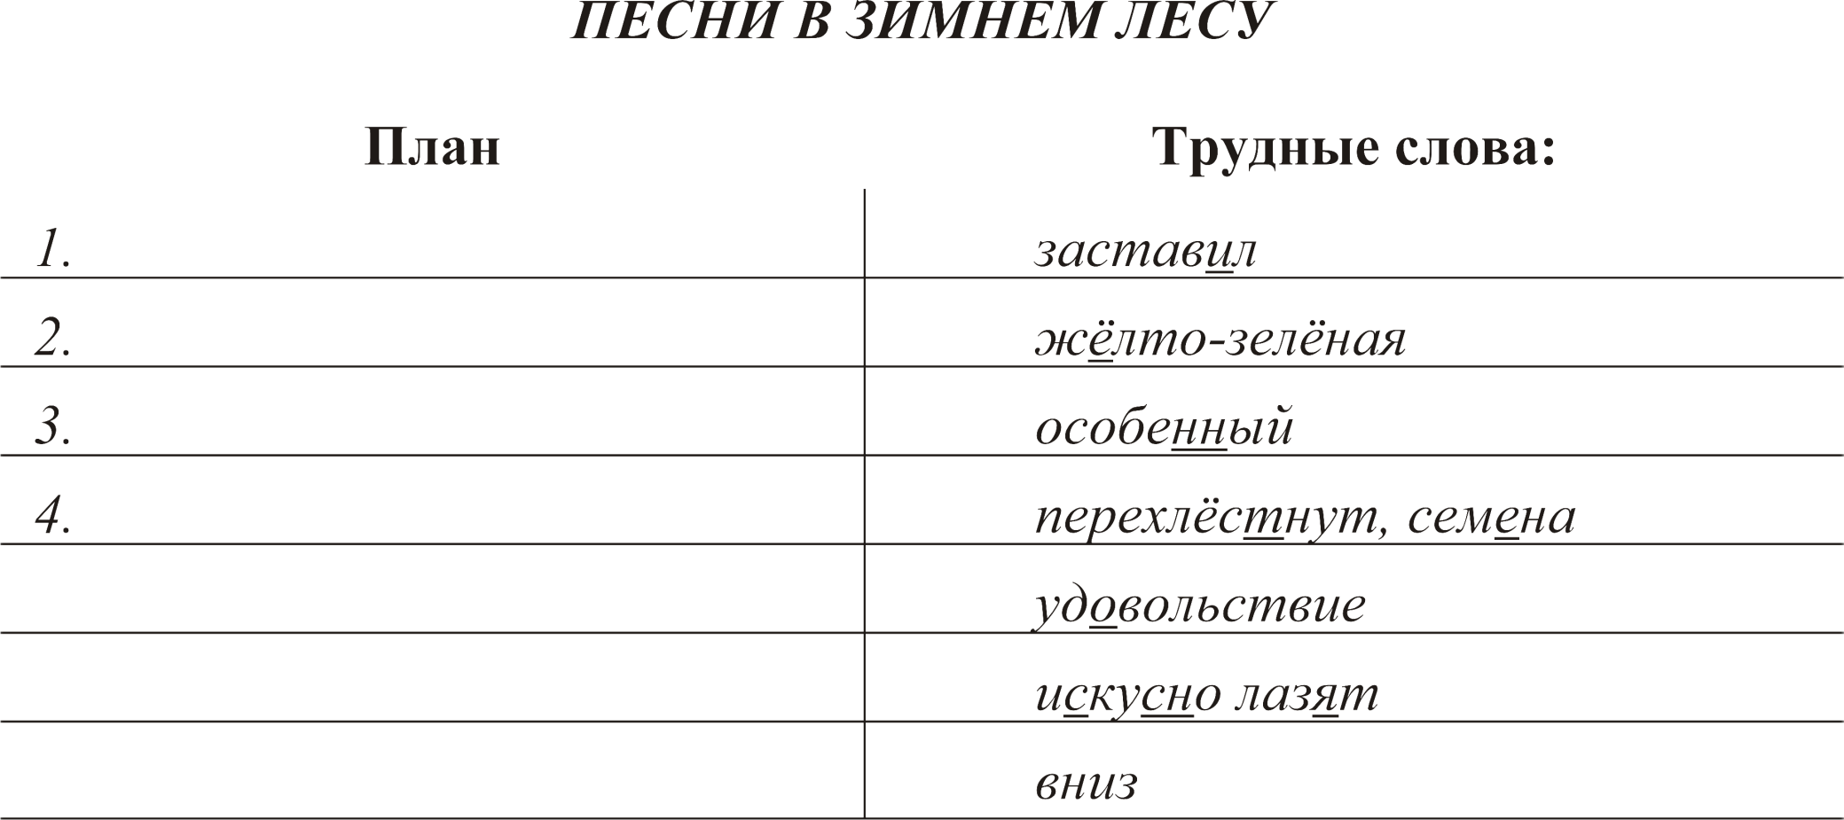
Планы для изложений
Птичий голосок.
Гнездо на елке.
Клюв клеста.
Его повадки.
5. Как сильна эта птичка!

Slide 5
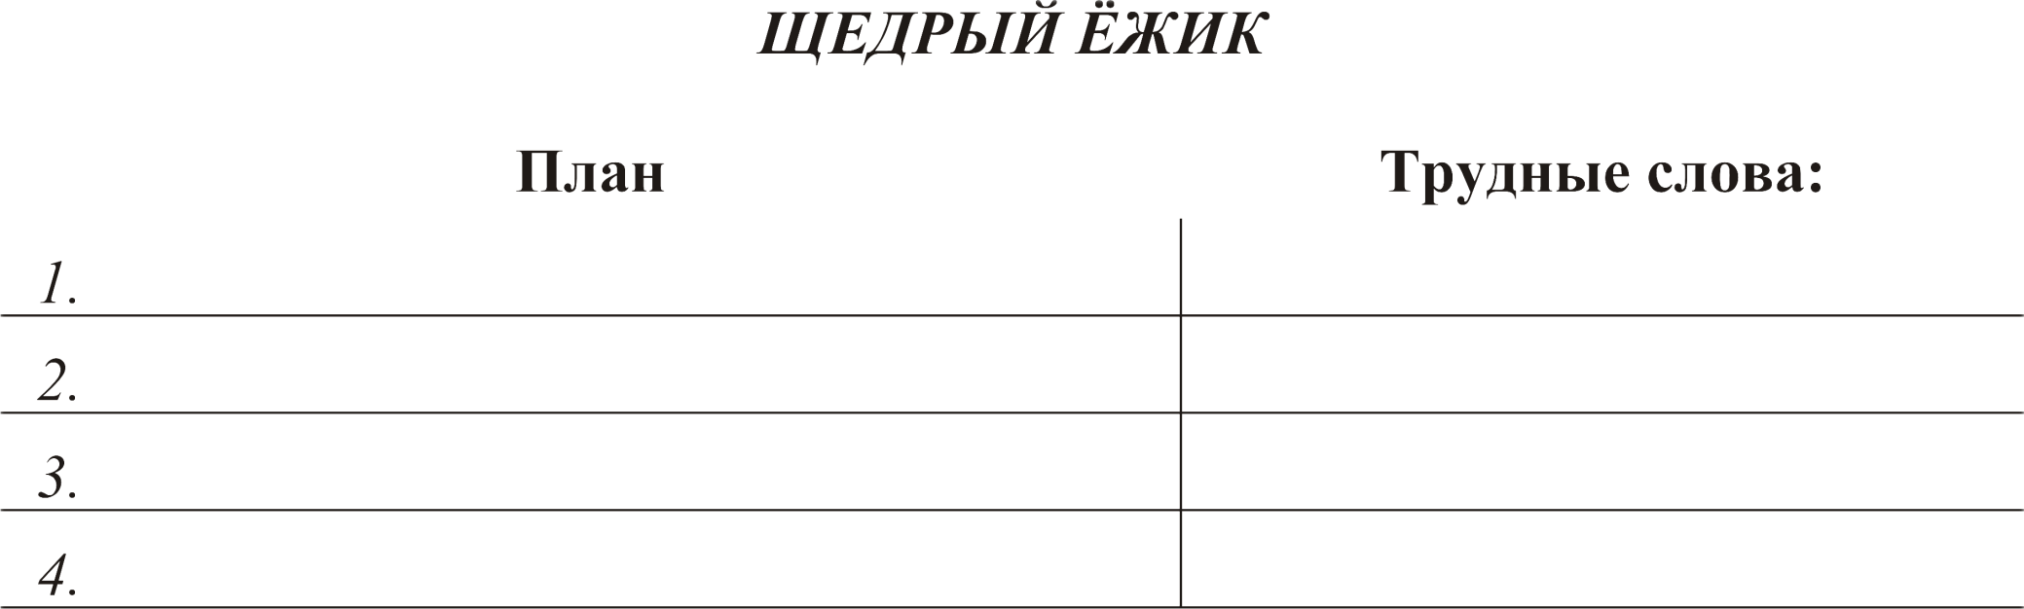
Планы для изложений
Ранение.
ушел, шорох, встопорщенный, копошился, куда-то, протянув, благодарен, наконец, партизаны, всматривался
Ежик.
Кладовая.
Помощь пришла.

Slide 6
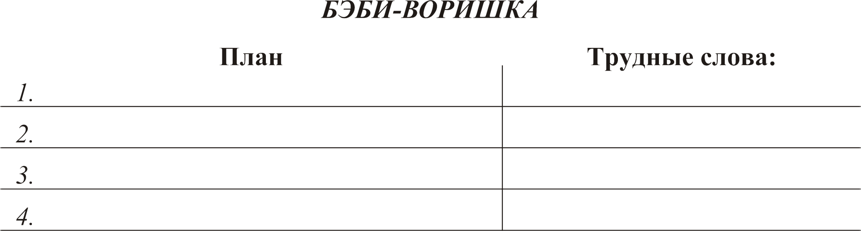
Планы для изложений
Зрелище у вокзала.
женщины, торгующие продуктами, недолго, невиданный, глотает, по привычке, усиленно, кивать, публика, пожалуй, в цирке, лучшего, привел, пришлось
Грабеж.
Я застыла от удивления.
Благодарность слона.
5. Хозяин расплатился.

Slide 7
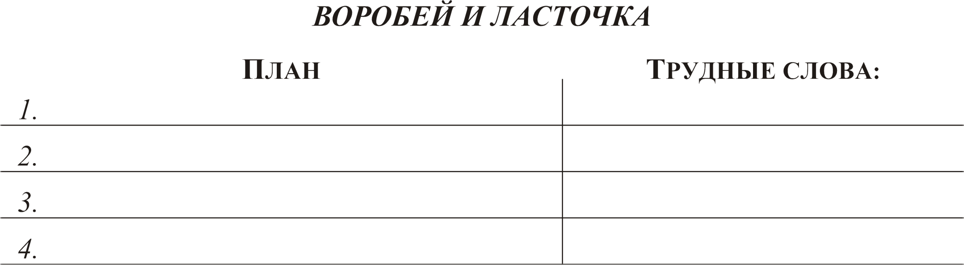
Планы для изложений
Гнездо под крышей.
юркнул, зачирикал, табунок, по очереди, не робел, недаром, замазывали, отверстие, теснее, сначала, ничего не стало
Вторжение воробья.
Ласточка увидала гостя.
Прилетел табунок ласточек.
5. Воробей в тюрьме.

